Slide 1
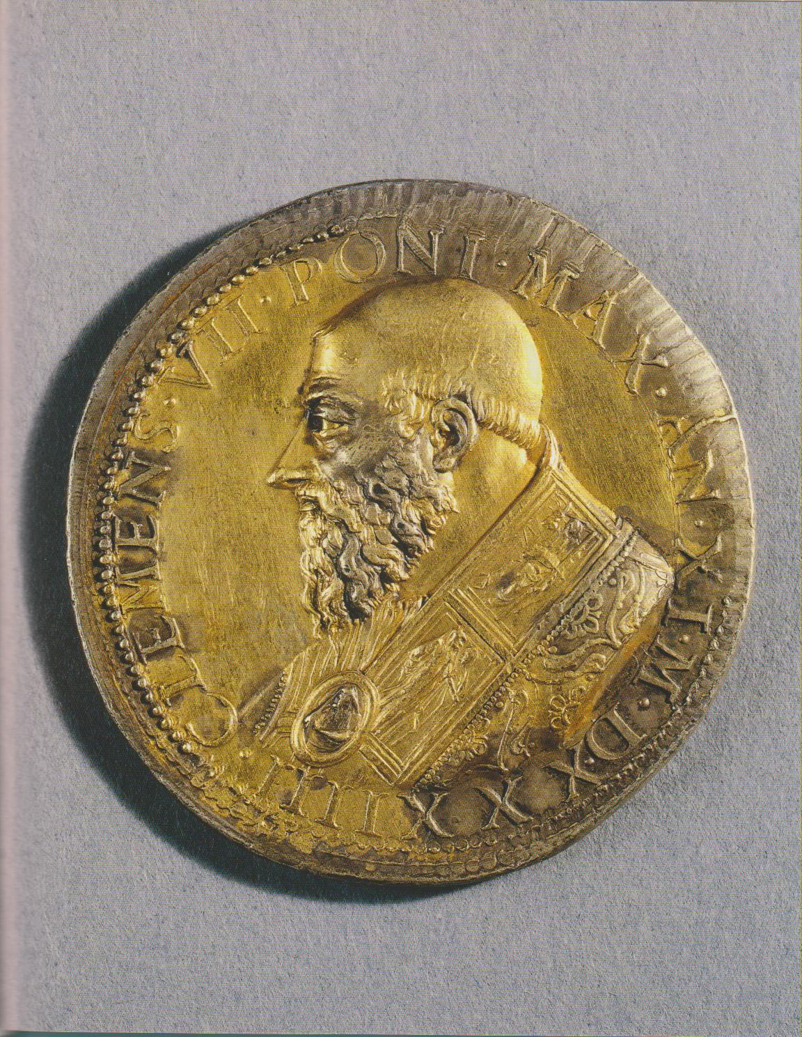
Notes:
Cellini, Medaglia di Clemente VII, 1533.34, argento dorato, diam. Cm 4, Firenze, Museo del Bargello

Slide 4
Notes:
«Testone» da quaranta soldi di Alessandro de’ Medici, 1535, argento, diam. Cm 2,9, Firenze. Museo Nazionale del Bargello

Slide 5
Notes:
«Testone» da quaranta soldi di Alessandro de’ Medici, 1535, argento, diam. Cm 2,9, Firenze. Museo Nazionale del Bargello

Slide 6
Notes:
Cellini, Medaglia di Alessandro de’ Medici, 1535-1537, argento, diam. Cm 3.5, Firenze, Museo Nazionale del bargello

Slide 7
Notes:
Cellini, Medaglia di Francesco I, re di Francia, 1537 circa, bronzo, diam. cm 4,2, Firenze, Museo Nazionale del Bargello

Slide 8
Notes:
Cellini, Medaglia di Francesco I, re di Francia, 1537 circa, bronzo, diam. cm 4,2, Firenze, Museo Nazionale del Bargello

Slide 9
Notes:
Cellini, Levriero, 1545, bronzo, cm 19 X 27,8, Firenze, Museo Nazionale del Bargello

Slide 10
Notes:
Cellini, Busto di Cosimo I de’ Medici, 1545-1548, bronzo, h. cm 110, Firenze, Museo Nazionale del Bargello

Slide 11
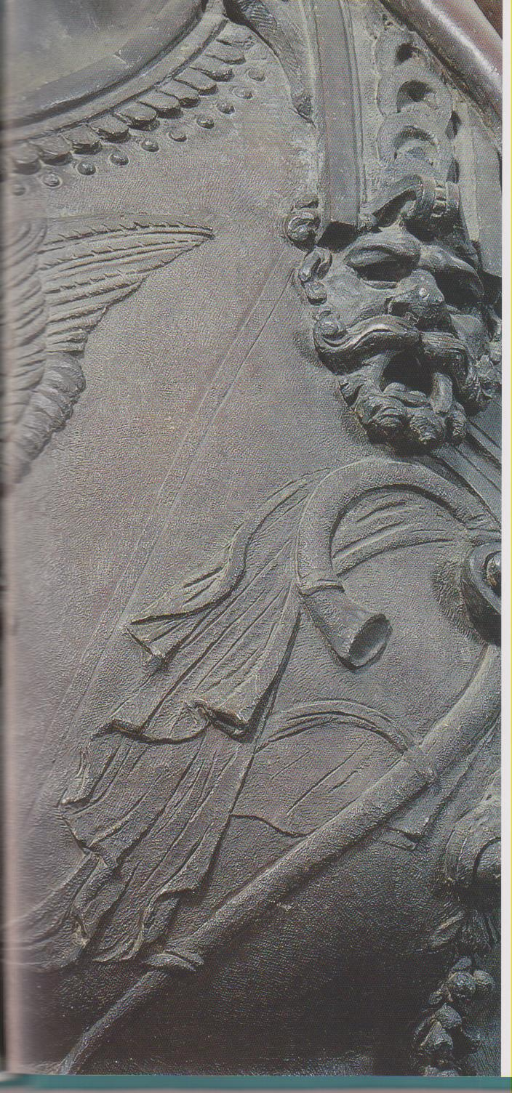
Notes:
Cellini, Busto di Cosimo I de’ Medici, 1545-1548, bronzo, h. cm 110, particolare, Firenze, Museo Nazionale del Bargello

Slide 12
Notes:
Cellini, Busto di Cosimo I de’ Medici, 1545-1548, bronzo, h. cm 110, Firenze, particolare, Museo Nazionale del Bargello

Slide 13
Notes:
Cellini, Busto di Cosimo I de’ Medici, 1545-1548, bronzo, h. cm 110, particolare, Firenze, Museo Nazionale del Bargello

Slide 15
Notes:
Cellini, Ganimede, 15448-1550, marmo, h. cm 109, particolare, Firenze, Museo Nazionale del Bargello

Slide 16
Notes:
Cellini, Ganimede, 15448-1550, marmo, h. cm 109, particolare, Firenze, Museo Nazionale del Bargello

Slide 17
Notes:
Cellini, Ganimede, 15448-1550, marmo, h. cm 109, Firenze, Museo Nazionale del Bargello

Slide 18
Notes:
Cellini, Apollo e Giacinto, 1548 circa, marmo, h. cm 191, Firenze, Museo del Bargello

Slide 19
Notes:
Cellini, Apollo e Giacinto, 1548 circa, marmo, h. cm 191, Firenze, Museo del Bargello

Slide 20
Notes:
Cellini, Apollo e Giacinto, 1548 circa, marmo, h. cm 191, particolare,
Firenze, Museo del Bargello

Slide 21
Notes:
Cellini, Apollo e Giacinto, 1548 circa, marmo, h. cm 191, particolare,
Firenze, Museo del Bargello

Slide 22
Notes:
Cellini, Apollo e Giacinto, 1548 circa, marmo, h. cm 191, particolare, Firenze, Museo del Bargello

Slide 23
Notes:
Cellini, Narciso, 1548, marmo, h. cm 149, Firenze, Museo Nazionale del Bargello

Slide 24
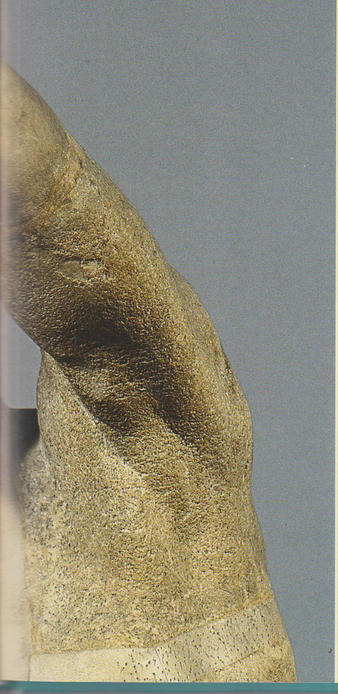
Notes:
Cellini, Narciso, 1548, marmo, h. cm 149, particolare, Firenze, Museo Nazionale del Bargello

Slide 25
Notes:
Cellini, Narciso, 1548, marmo, h. cm 149, particolare, Firenze, Museo Nazionale del Bargello

Slide 26
Notes:
Cellini, Narciso, 1548, marmo, h. cm 149, particolare, Firenze, Museo Nazionale del Bargello

Slide 27
Notes:
Cellini, Narciso, 1548, marmo, h. cm 149, Firenze, Museo Nazionale del Bargello

Slide 28
Notes:
Cellini, Modello in bronzo, Firenze, Museo Nazionale del Bargello

Slide 29
Notes:
Cellini, Perseo, modello in cera, Firenze Nazionale del Bargello

Slide 30
Notes:
Cellini, Giove, Firenze, Museo Nazionale del Bargello

Slide 31
Notes:
Cellini, Danae, Firenze, Museo Nazionale del Bargello

Slide 32
Notes:
Cellini, Minerva, Firenze, Museo Nazionale del Bargello

Slide 33
Notes:
Cellini, Mercurio, Firenze, Museo Nazionale del Bargello

Slide 34
Notes:
Cellini, Liberazione di Andromeda, Firenze, Museo Nazionale del Bargello

